Slide 1
Социальное служение в березниковском благочинии

Slide 3
Центр социальной адаптации

Slide 5
Дом-интернат для престарелых и инвалидов

Slide 7
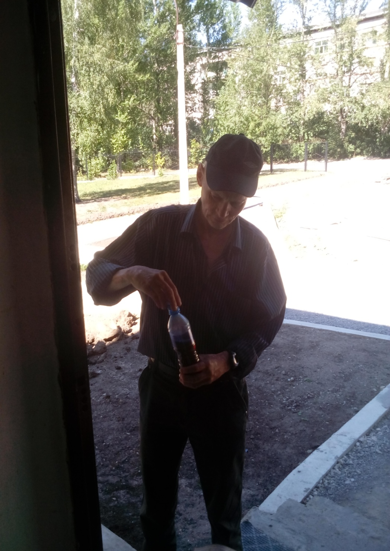
Кормление малоимущих

Slide 8
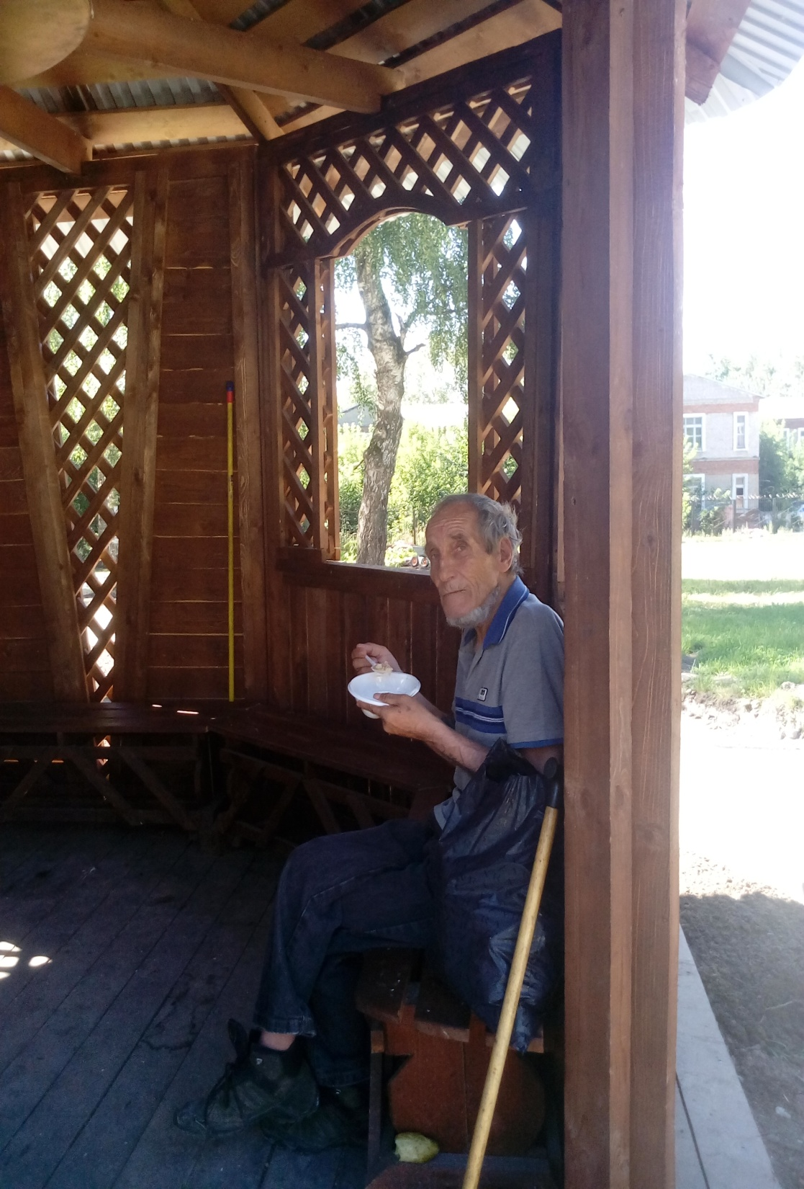

Slide 9
Пыскор, обитель милосердия

Slide 15
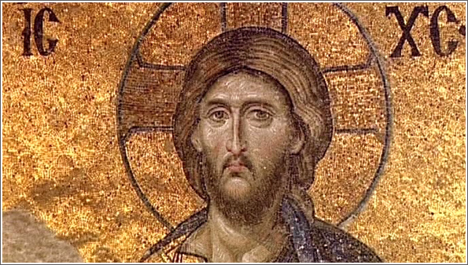

Slide 16
Спаси господи!

